Slide 1
5. 박윤정최

Slide 2
활용한 AI서비스/플랫폼
생성형 AI
ChatGPT 4.0, Claude 3.7 Sonnet, Perplexity
이미지/비디오/음성 생성 AI
Readdy(Creatie AI), Figma
AI 개발 IDE & 코드 어시스턴트
Cursor, Copliot, ERD Editor, SQL.AI

Slide 3
System 구성도
시스템 관리 Common (SK C&C 생산성포탈)
[인증, 메뉴관리]
BFF
[Front]
시스템 관리 API Gateway (SK C&C 생산성포탈)
SERVICE
[Back-End API]

Slide 4
개발 환경 및 기술 스택
# 전체 공통
Spring Boot 3.4.4
Java 17
Gradle 8.3
# 시스템관리 common
백엔드 : JPA/Hibernate, Swagger/OpenAPI,
DB : MySQL, H2 Database, Redis, Apache Kafka
인증/보안 : Keycloak, Spring Security
# BFF, Service
웹 : Spring Web MVC, Thymeleaf (템플릿 엔진), Spring WebFlux (WebClient 사용)
인증/보안 : JWT, Spring Session Core,
DB : PostgresSql

Slide 5
개발 Process
1. 요구사항 정의서 제작 (By RFP, GPT, Claude) → 요구사항 정의서.xlsx
2. 메뉴 리스트 제작 (By RFP, GPT, Claude) → AI_Hack_LMS_메뉴 리스트.xlsx
2-1 메뉴 소스 리스트 제작 (By GPT, Claude)
2-2 HTML 파일 생성 (By GPT, Cursor AI) → HTML파일생성스크립트.txt
2-3 Controller 파일 생성( By GPT, Cursor AI) → view_controller.txt
3. UI 이미지 제작 (By 요구사항정의서, Readdy(CreatieAI), Figma)
4. DB설계 (By GPT, SQL AI) → LMS_ERD.png, COMMON_ERD.png
5. UI설계서 (By 요구사항 정의서, GPT, Claude) → 화면 설계서.xlsx
6. 프로그램 설계서 (By 요구사헝 정의서, GPT) → 프로그램 설계서.xlsx
6. 소스 개발 (By Cursor, CoPilot)
7. 테스트 시나리오 작성 (By 요구사항 정의서, GPT, Claude) → 테스트 시나리오.xlsx

Slide 6
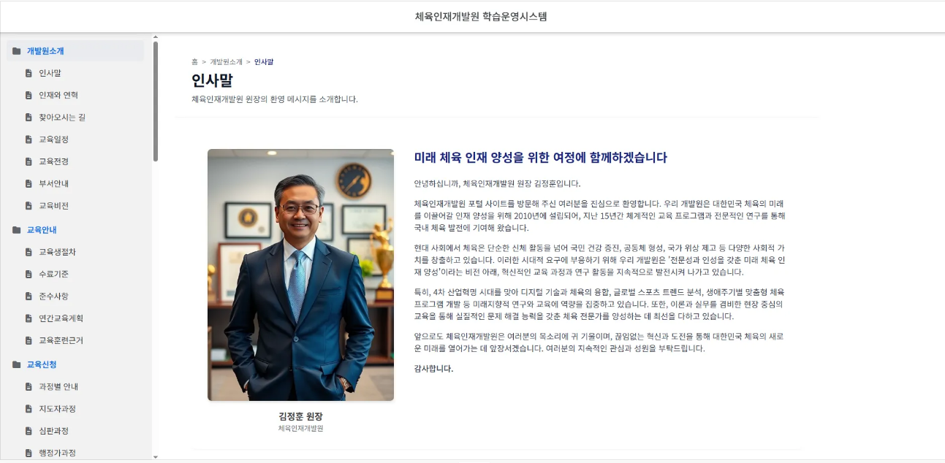
화면 Sample

Slide 7
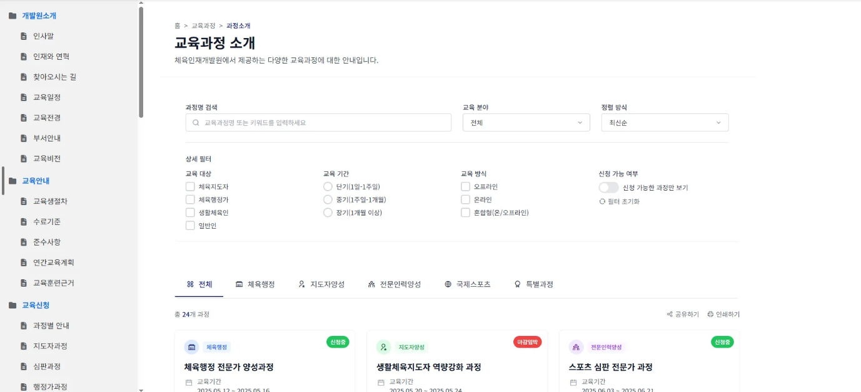
화면 Sample

